Slide 1
Chapter 5.
Support Vector Machines
04.25
최성은

Slide 2
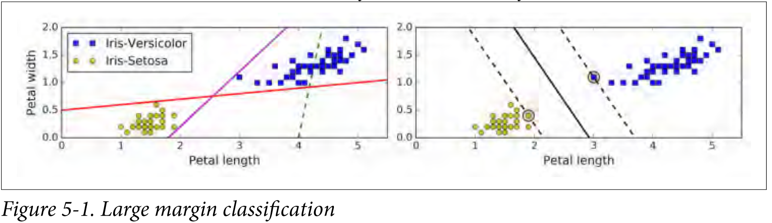
5장 Support Vector Machines
Chapter 5
Support Vector Machines
선형, 비선형 분류 ,회귀, 이상치 탐색에도 사용할 수 있는 다목적 머신러닝 모델
5.1 선형 SVM 분류
5.1 선형 SVM 분류 Ex. 두 개의 클래스를 나누며 제일 가까운 훈련 샘플 로부터 가능한 한 멀리 떨어져 있음 [ SVM 분류기 ] 클래스 사이에 폭이 넓은 도로를 찾는 것 - 라지 마진 분류 (large margin classification)

Slide 3
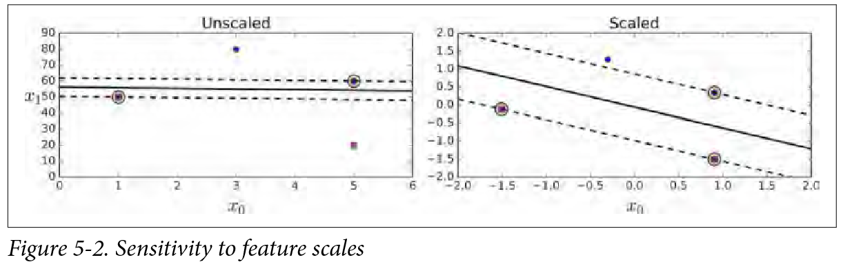
5장 Support Vector Machines
Chapter 5
Support Vector Machines
선형, 비선형 분류 ,회귀, 이상치 탐색에도 사용할 수 있는 다목적 머신러닝 모델
5.1 선형 SVM 분류
Feature Scale 에 sensitive 하기 때문에 feature scale 을 해줘야 함

Slide 4
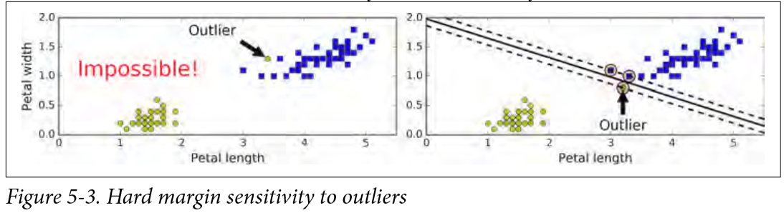
5장 Support Vector Machines
Chapter 5
Support Vector Machines
선형, 비선형 분류 ,회귀, 이상치 탐색에도 사용할 수 있는 다목적 머신러닝 모델
5.1 선형 SVM 분류
5.1.1 Hard Margin Classification

Slide 5
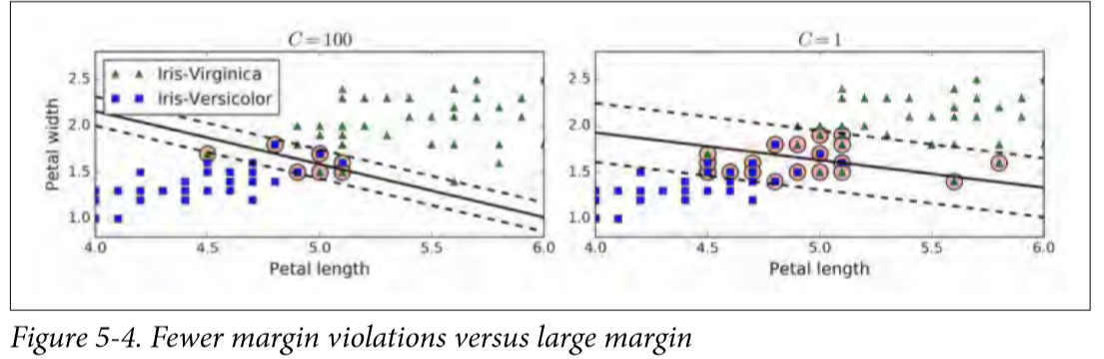
5장 Support Vector Machines
Chapter 5
Support Vector Machines
선형, 비선형 분류 ,회귀, 이상치 탐색에도 사용할 수 있는 다목적 머신러닝 모델
5.1 선형 SVM 분류
5.1.1 Soft Margin Classification

Slide 6
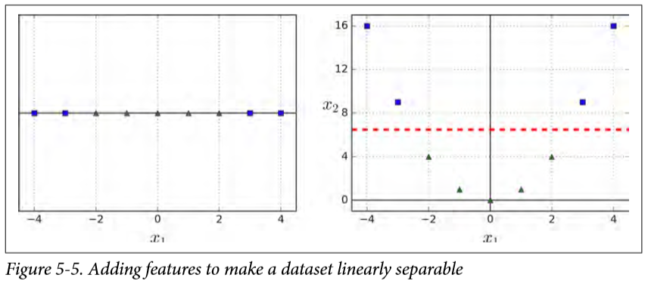
5장 Support Vector Machines
Chapter 5
Support Vector Machines
선형, 비선형 분류 ,회귀, 이상치 탐색에도 사용할 수 있는 다목적 머신러닝 모델
5.2 비선형 SVM 분류
5.2 비선형 SVM 분류

Slide 7
5장 Support Vector Machines
Chapter 5
Support Vector Machines
선형, 비선형 분류 ,회귀, 이상치 탐색에도 사용할 수 있는 다목적 머신러닝 모델
5.2 비선형 SVM 분류
5.2 비선형 SVM 분류

Slide 8
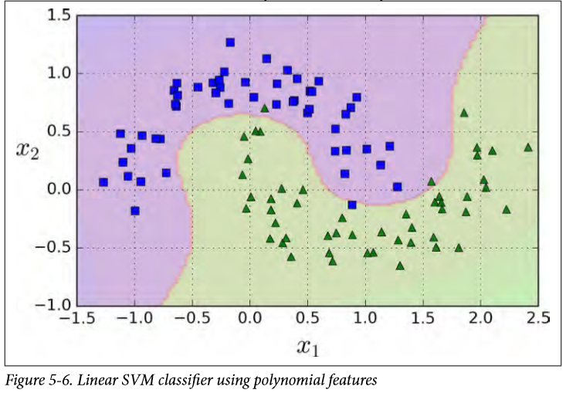
5장 Support Vector Machines
Chapter 5
Support Vector Machines
선형, 비선형 분류 ,회귀, 이상치 탐색에도 사용할 수 있는 다목적 머신러닝 모델
5.2 비선형 SVM 분류
5.2 비선형 SVM 분류

Slide 9
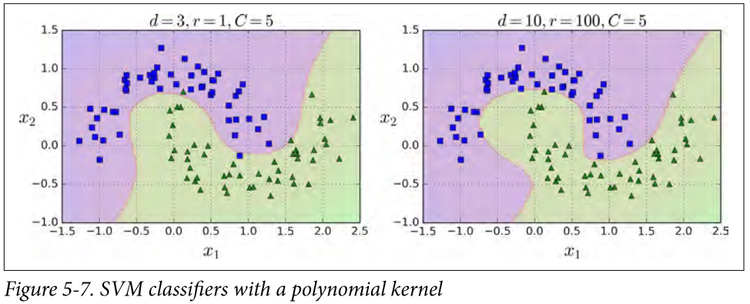
5장 Support Vector Machines
Chapter 5
Support Vector Machines
선형, 비선형 분류 ,회귀, 이상치 탐색에도 사용할 수 있는 다목적 머신러닝 모델
5.2 비선형 SVM 분류
5.2.1 다항식 커널 SVM 의 커널트릭 (Kernel Trick) : 실제로는 특성을 추가하지 않으면서 당항식 특성을 많이 추가한 것과 같은 결과를 얻을 수 있음
Coef 매개변수의 다항식 커널에 있는 상수항 r
다항식 커널의 차수가 높아질수록 1보다 작은 값과 1보다 큰 값의 차이가 크게 벌어짐
Coef 을 적절한 값으로 지정하면 고차항의 영향을 줄일 수 있음

Slide 10
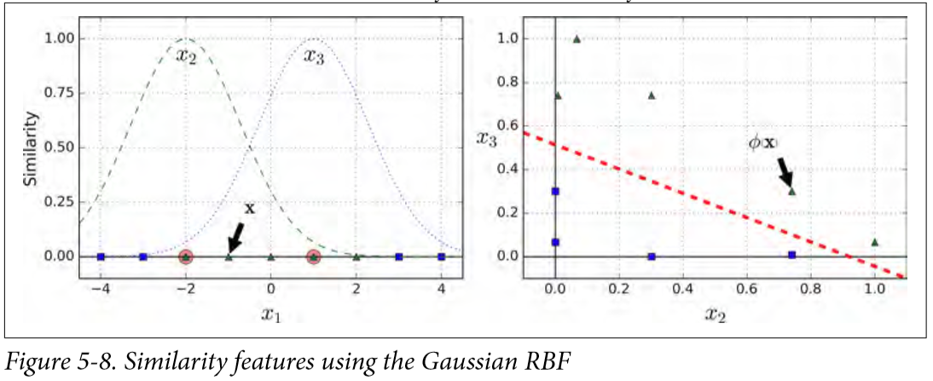
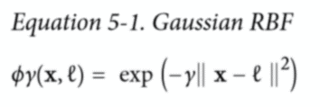
5장 Support Vector Machines
Chapter 5
Support Vector Machines
선형, 비선형 분류 ,회귀, 이상치 탐색에도 사용할 수 있는 다목적 머신러닝 모델
5.2 비선형 SVM 분류
5.2.2 유사도 특성 추가 (Adding Similarity Features) 각 샘플이 특정 랜드마크(landmark)와 얼마나 닮았는지 측정하는 유사도 함수로 계산한 특성을 추가하는 것

Slide 11
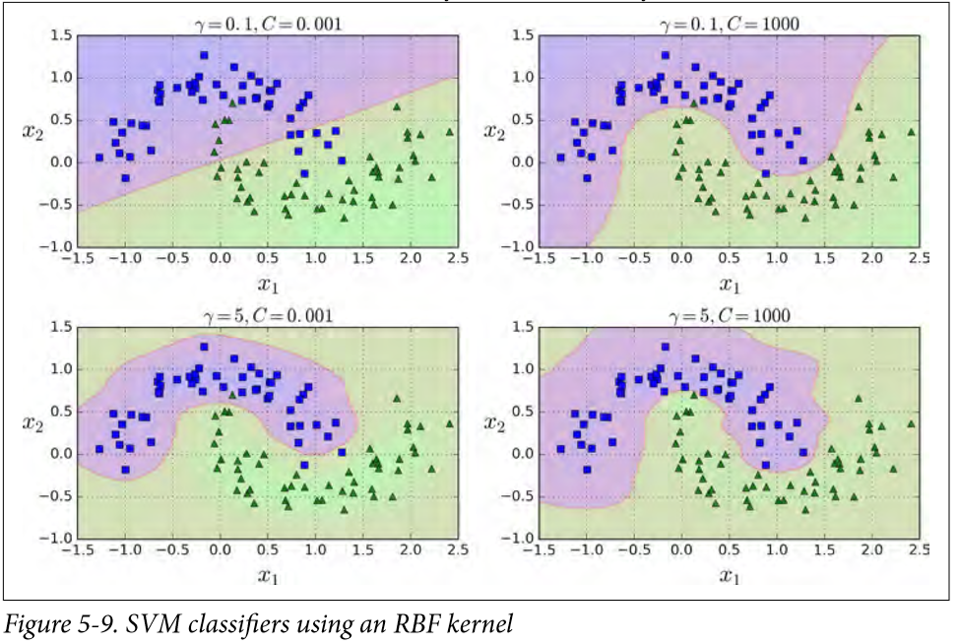
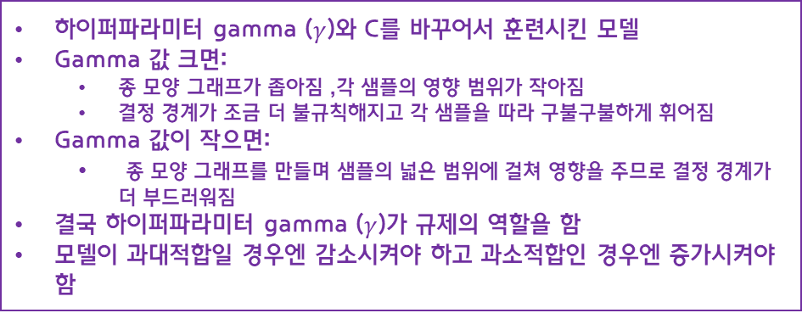
5장 Support Vector Machines
Chapter 5
Support Vector Machines
선형, 비선형 분류 ,회귀, 이상치 탐색에도 사용할 수 있는 다목적 머신러닝 모델
5.2 비선형 SVM 분류
5.2.3 가우시안 RBF 커널 유사도 특성을 많이 추가하는 것과 같은 비슷한 결과를 실제로 특성을 추가하지 않고 얻을 수 있음 (SVC 모델에 가우시안 RBF 커널 적용)
하이퍼파라미터 gamma ($γ$)와 C를 바꾸어서 훈련시킨 모델
Gamma 값 크면:
종 모양 그래프가 좁아짐 ,각 샘플의 영향 범위가 작아짐
결정 경계가 조금 더 불규칙해지고 각 샘플을 따라 구불구불하게 휘어짐
Gamma 값이 작으면:
종 모양 그래프를 만들며 샘플의 넓은 범위에 걸쳐 영향을 주므로 결정 경계가 더 부드러워짐
결국 하이퍼파라미터 gamma ($γ$)가 규제의 역할을 함
모델이 과대적합일 경우엔 감소시켜야 하고 과소적합인 경우엔 증가시켜야 함

Slide 12
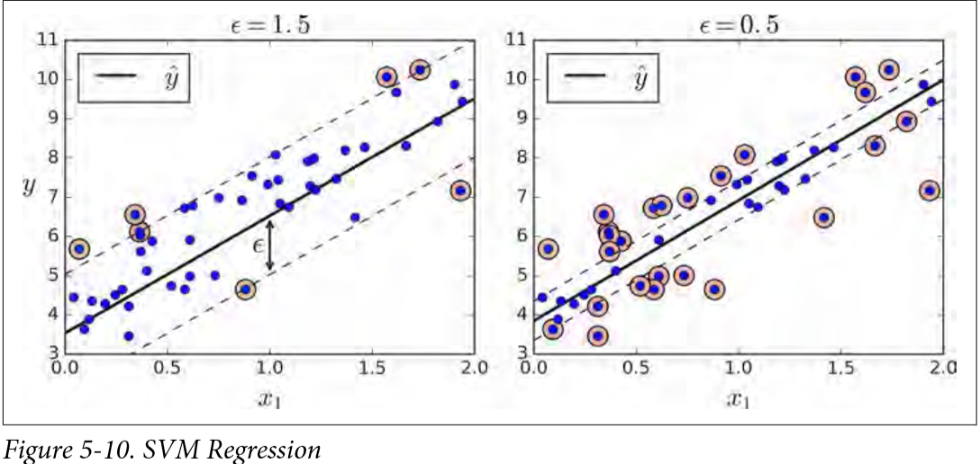
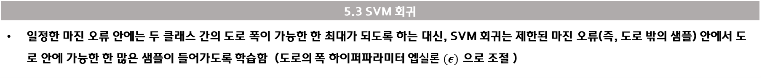
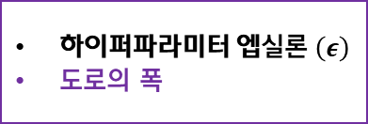
5장 Support Vector Machines
Chapter 5
Support Vector Machines
선형, 비선형 분류 ,회귀, 이상치 탐색에도 사용할 수 있는 다목적 머신러닝 모델
5.3 SVM 회귀
일정한 마진 오류 안에는 두 클래스 간의 도로 폭이 가능한 한 최대가 되도록 하는 대신, SVM 회귀는 제한된 마진 오류(즉, 도로 밖의 샘플) 안에서 도로 안에 가능한 한 많은 샘플이 들어가도록 학습함 (도로의 폭 하이퍼파라미터 엡$실론 \left(ε\right)$ 으로 조절 )
하이퍼파라미터 엡$실론 \left(ε\right)$
도로의 폭

Slide 13
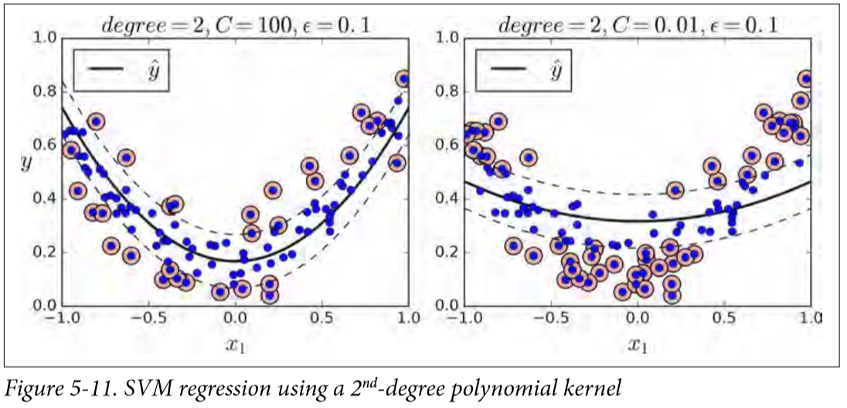
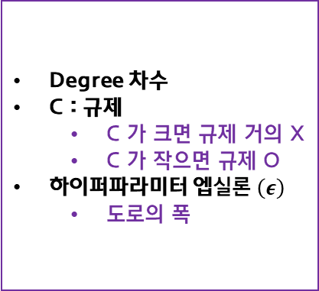
5장 Support Vector Machines
Chapter 5
Support Vector Machines
선형, 비선형 분류 ,회귀, 이상치 탐색에도 사용할 수 있는 다목적 머신러닝 모델
5.3 SVM 회귀
Degree 차수
C : 규제
C 가 크면 규제 거의 X
C 가 작으면 규제 O
하이퍼파라미터 엡$실론 \left(ε\right)$
도로의 폭

Slide 14
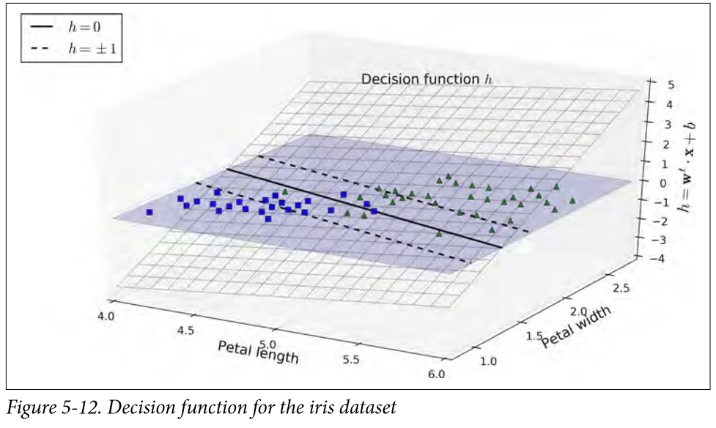
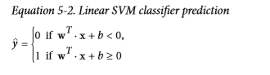
5장 Support Vector Machines
Chapter 5
Support Vector Machines
선형, 비선형 분류 ,회귀, 이상치 탐색에도 사용할 수 있는 다목적 머신러닝 모델
5.4 SVM 이론
5.4.1 결정 함수와 예측
2차원 평면
특성이 두개 인 데이터셋 – 2차원 평면
결정 경계는 결정 함수의 값이 0인 점들로 이루어짐
점선은 결정 합수의 값이 1또는 -1인 점들을 나타냄
선분은 결정 경계에 나란하고 일정한 거리만큼 떨어져 마진 형성
Hard Margin (마진 오류 하나도 발생하지 않는 경우)
Soft Margin (마진 오류를 가지면서 가능한 한 마진을 크게 하는 w와 b를 찾는 것)

Slide 15
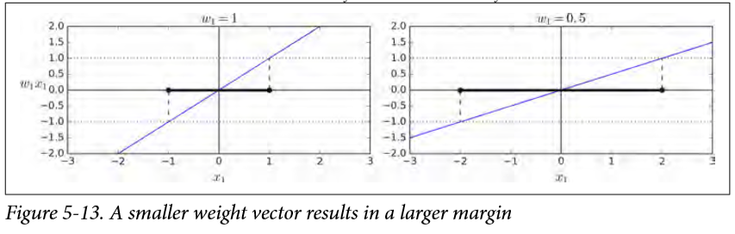
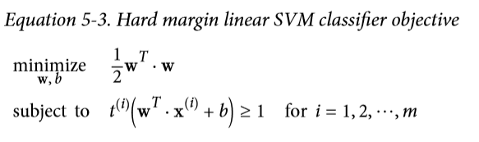
5장 Support Vector Machines
Chapter 5
Support Vector Machines
선형, 비선형 분류 ,회귀, 이상치 탐색에도 사용할 수 있는 다목적 머신러닝 모델
5.4 SVM 이론
5.4.2 목적 함수
결정 함수의 기울기
가중치 벡터의 노름 ||w|| 와 같음
가중치 벡터 w가 작을 수록 마진은 커짐
하드 마진 선형 SVM 분류기의 목적 함수를 제약이 있는 최적화 문제로 표현할 수 있음
마진을 크게 하기 위해
||w|| 가 최소화 되야 함

Slide 16
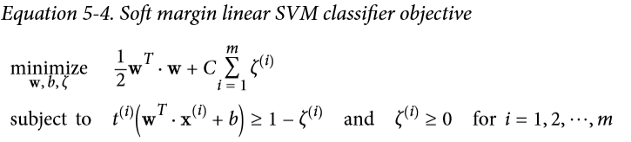
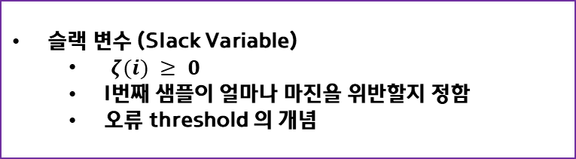
5장 Support Vector Machines
Chapter 5
Support Vector Machines
선형, 비선형 분류 ,회귀, 이상치 탐색에도 사용할 수 있는 다목적 머신러닝 모델
5.4 SVM 이론
Hard Margin
기울기 최소화 – Margin 최대 (SVM 목표, margin 최대)
슬랙 변수 (Slack Variable)
$ζ(i) ≥ 0$
I번째 샘플이 얼마나 마진을 위반할지 정함
오류 threshold 의 개념
Soft Margin
슬랙 변수 작게 만듬 –위반 최소
기울기 작게 – margin 크게 (폭 넓게)
제약 parameter C이용
둘 사이의 tradeoff 를 정의

Slide 17
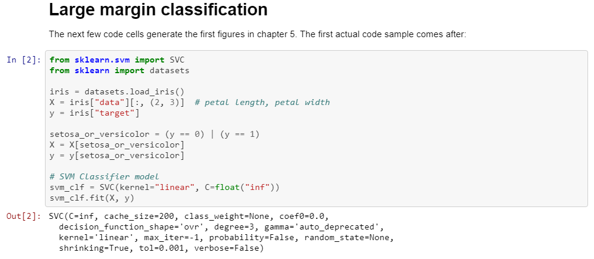
5장 Support Vector Machines
Chapter 5
Coding 실습

Slide 18
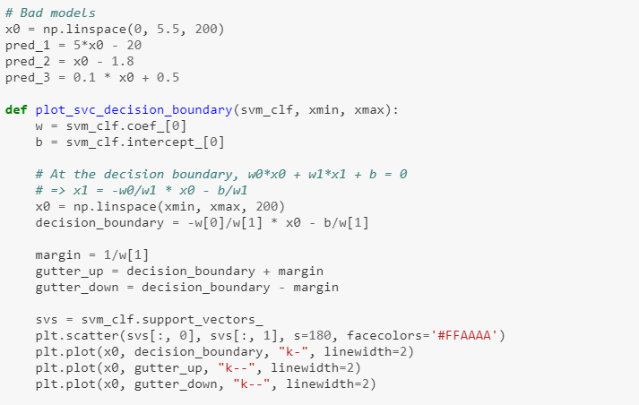
5장 Support Vector Machines
Chapter 5
Coding 실습

Slide 19
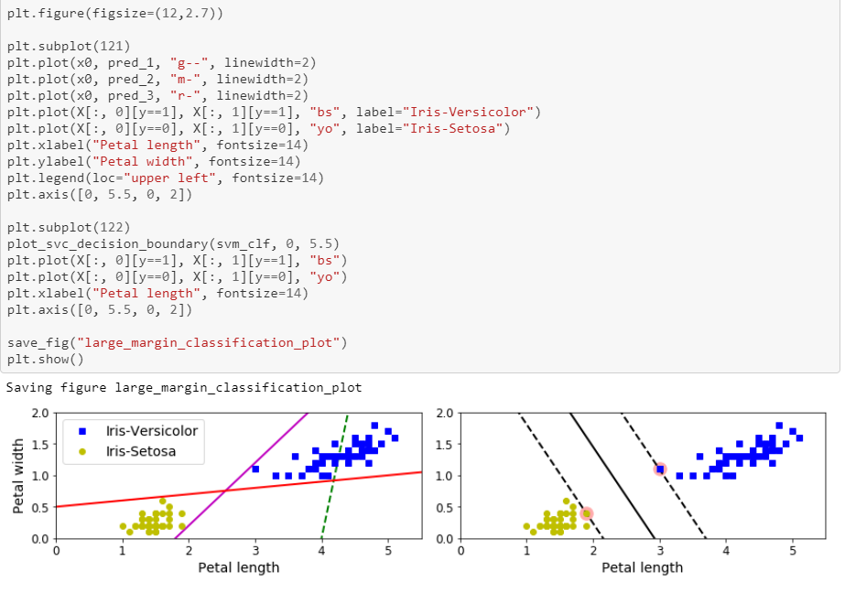
5장 Support Vector Machines
Chapter 5
Coding 실습

Slide 20
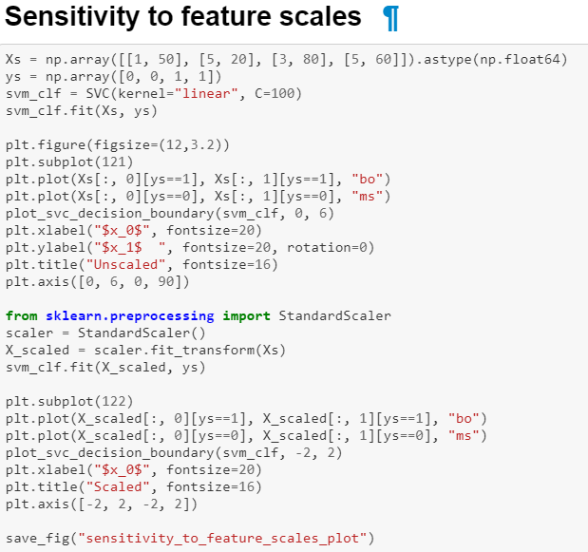
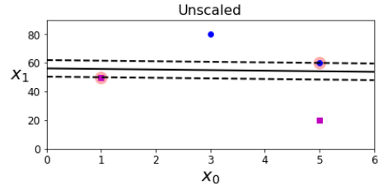
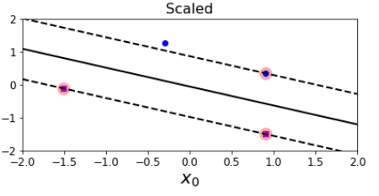
5장 Support Vector Machines
Chapter 5
Coding 실습

Slide 21
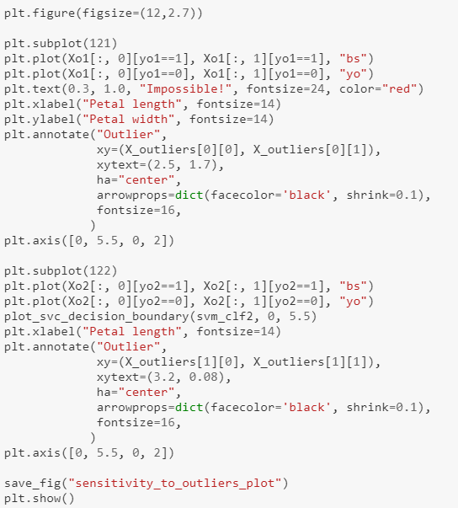
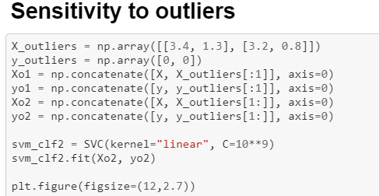
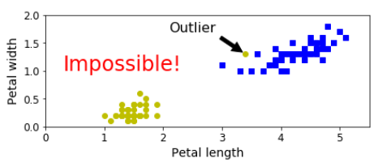
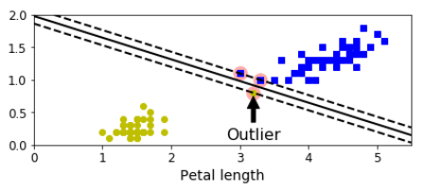
5장 Support Vector Machines
Chapter 5
Coding 실습

Slide 22
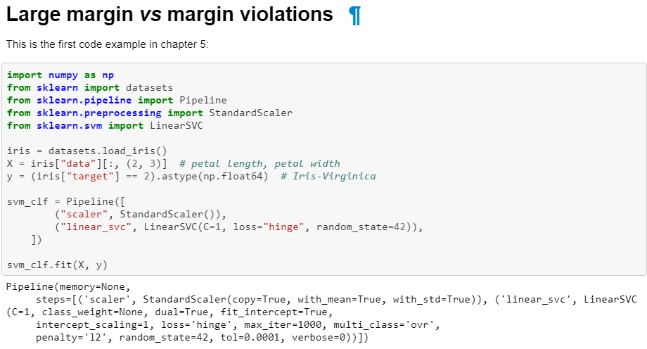
5장 Support Vector Machines
Chapter 5
Coding 실습

Slide 23
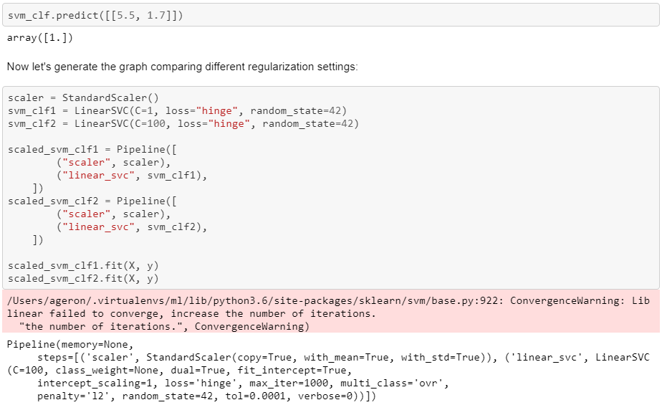
5장 Support Vector Machines
Chapter 5
Coding 실습

Slide 24
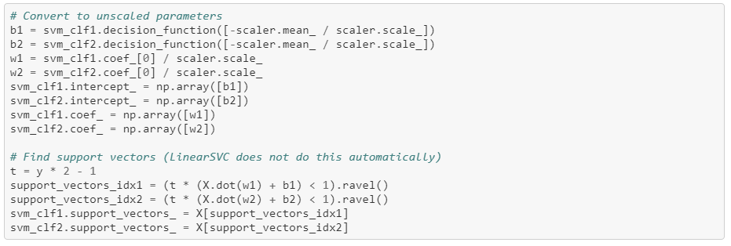
5장 Support Vector Machines
Chapter 5
Coding 실습

Slide 25
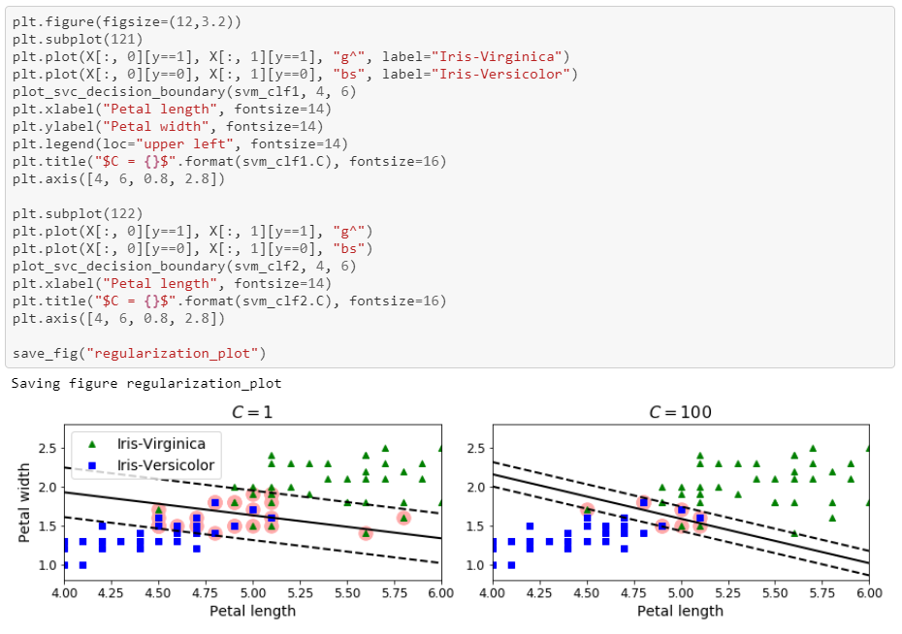
5장 Support Vector Machines
Chapter 5
Coding 실습

Slide 26
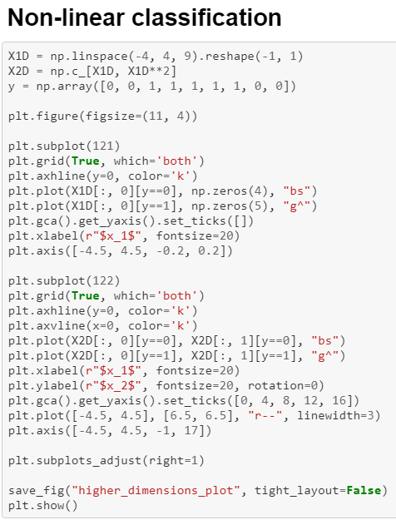
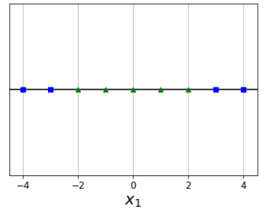
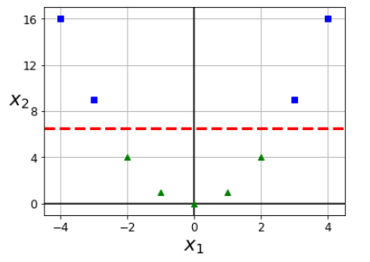
5장 Support Vector Machines
Chapter 5
Coding 실습

Slide 27
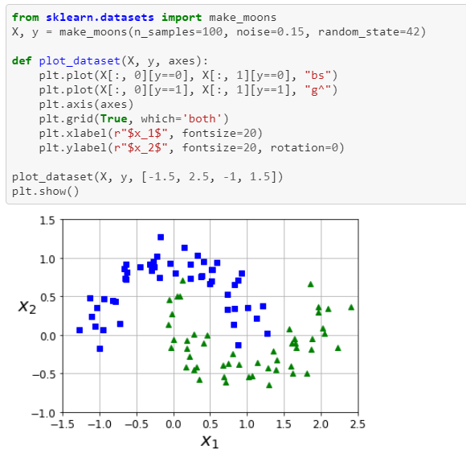
5장 Support Vector Machines
Chapter 5
Coding 실습

Slide 28
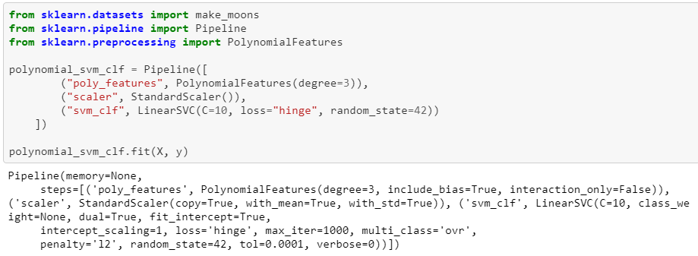
5장 Support Vector Machines
Chapter 5
Coding 실습

Slide 29
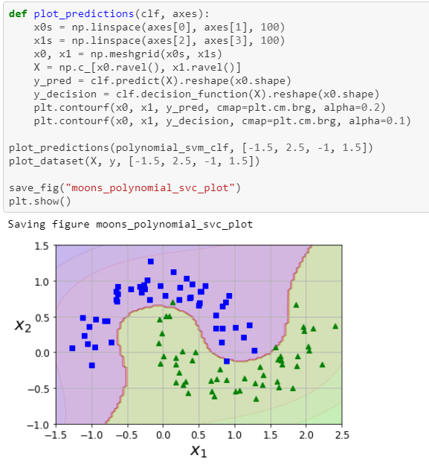
5장 Support Vector Machines
Chapter 5
Coding 실습

Slide 30
5장 Support Vector Machines
Chapter 5
연습문제 1
1. 서포트 벡터 머신의 근본 아이디어는 무엇인가요? 2. 서포트 벡터가 무엇인가요? 3. SVM 을 사용할 때 입력값의 스케일이 왜 중요한가요? 4. SVM 분류기가 샘플을 분류할 때 신뢰도 점수와 확률을 출력할 수 있나요? 5. 수백만 개의 샘플과 수백 개의 특성을 가진 훈련 세트에 SVM 모델을 훈련시키려면 원 문제와 쌍대 문제 중 어떤 것을 사용해야 하나요? 6. RBF 커널을 사용해 SVM 분류기를 훈련시켰더니 훈련 세트에 과소적합된 것 같습니다. Gamma 를 증가시켜야 할까요 감소시켜야 할까요? C의 경우는 어떤가요? 7. 이미 만들어진 뼤 알고리즘 라이브러리를 사용해 소프트 마진 선형 SVM 분류기를 학습시키려면 QDP 매개변수 (H,f,A,b)를 어떻게 지정해야 하나요? 8. 선형적으로 분리되는 데이터셋에 LinearSVC 를 훈련시켜보네요. 그런 다음 같은 데이터셋에 SVC와 SGD Classifier 를 적용해보세요. 거의 비슷한 모델이 만들어지는지 확인해보세요 9.MNIST 데이터셋에 SVM 분류기를 훈련시켜보세요. SVM 분류기는 이진 분류기라서 OvA 전략을 사용해 10개의 숫자를 분류해야 합ㄴ디ㅏ. 처리 속도를 높이기 위해 작은 검증 세트로 하이퍼파라미터를 조정하는 것이 좋습니다. 어느 정도까지 정확도를 높일 수 있나요? 10. 캘리포니아 주택 가격 데이터셋에 SVM 회귀를 훈련시켜보세요.

Slide 31
5장 Support Vector Machines
Chapter 5
연습문제 1
1. 서포트 벡터 머신의 근본 아이디어는 무엇인가요? 클래스 사이에 가능한 한 가장 넓은 “도로＂를 내는 것 두 클래스를 구분하는 결정 경계가 샘플 사이의 마진을 가능한 한 가장 크게 하는 것이 목적 Soft Margin 의 경우 SVM이 두 클래스 완벽하게 나누는 것과 가장 넓은 도로를 만드는 것 사이에 절충안을 찾는 것 비선형 데이터셋에서 훈련할 때 커널 함수를 사용하는 것 2. 서프트 벡터가 무언인가요? SVM 이 훈련된 후에 경계를 포함해 도로에 놓인 어떤 샘플 결정 경계는 전적으로 서프트 벡터에 의해 결정됨 서프트 벡터가 아닌 (도로 밖에 있는( 어떤 샘플도 영향을 주지 못함 이런 샘플을 삭제하고 다른 샘플을 더 추가하거나, 다른 곳으로 이동시킬 수 있음 샘플이 도로 밖에 있는 한 결정 경계에 영향을 주지 못함 예측을 계산할 때는 전체 훈련 세트가 아니라 서포트 벡터만 관여됨

Slide 32
5장 Support Vector Machines
Chapter 5
연습문제 1
3. SVM 을 사용할 때 입력값의 스케일이 왜 중요한가요? SVM 은 클래스 사이에 가능한 한 가장 큰 도로를 내는 것 훈련 세트와 스케일이 맞지 않으면 크기가 작은 특성을 무시하는 경향이 있음 4. SVM 분류기가 샘플을 분류할 때 신뢰도 점수와 확률을 출력할 수 있나요? SVM 분류기는 테스트 샘플과 결정 경계 사이의 거리를 출력할 수 있으므로 이를 신뢰도 점수로 사용할 수 있다. 이 점수를 클래스 확률의 추정값으로 바로 변환할 수 없음 사이킷런에서 SVM 모델을 만들 때 probability= True로 설정하면 훈련이 끝난 후, (훈련 데이터 5-겹 교차 검증을 사용하여 추가로 훈련시킨) SVM 의 점수에 로지스틱 회귀를 훈련시켜 확률을 계산함 이 설정은 SVM 모델에 predict_proba()와 predict_log_proba() 메서드를 추가시킴 5. 수백만 개의 샘플과 수백 개의 특성을 가진 훈련 세트에 SVM 모델을 훈련시키려면 원 문제와 쌍대 문제 중 어떤 것을 사용해야 하나요? 답: 커널 SVM 은 쌍대 형식만 사용할 수 있기 때문에 이 질문은 선형 SVM 에만 해당함 원 문제의 계산 복잡도는 훈련 샘플 수 m 에 비례하지만, 쌍대 형식의 계산 복잡도는 m^2~ m^3 사이으 ㅣ값에 비례 그러므로 수백만 개의 샘플이 있다면 쌍대 형식은 너무 느려질 것이므로 원 문제를 사용해야 함

Slide 33
5장 Support Vector Machines
Chapter 5
연습문제 1
6. RBF 커널을 사용해 SVM 분류기를 훈련시켰더니 훈련 세트에 과소적합된 것 같습니다. Gamma 를 증가시켜야 할까요 감소시켜야 할까요? C의 경우는 어떤가요? RBF 커널에 훈련된 SVM 분류기가 훈련 세트에 과소적합이라면 규제가 너무 큰 것일 수 있음 규제를 줄이려면 gamma 나 C (또는 둘 다) 값을 증가시켜야 함 7. 이미 만들어진 QP 알고리즘 라이브러리를 사용해 소프트 마진 선형 SVM 분류기를 학습시키려면 QP 매개변수 (H,f,A,b)를 어떻게 지정해야 하나요? 하드 마진 문제에 대한 QP 파라미터를 H’,F’,A’,b’라고 하면 소프트 마진 문제의 QP 파라미터는 m개의 추가적인 파라미터 (np= n+1+m)와 m개의 추가적인 제약 (nc=2m)을 가짐 H는 H’의 오른쪽에 0으로 채워진 m개의 열이 있고 아래에 0으로 채워진 m개의 열이 있느 행렬 H= (H’ 0 … ) (0 0 ) F는 f’에 하이퍼파라미터 C와 동일한 값의 원소 m개가 추가된 벡터 B는 b’에 값이 0인 원소 m개가 추가된 벡터 A는 A’의 오른쪽에 m*n 단위 행렬 Im이 추가되고 바로 그 아래에 –Im이 추가되며 나머지는 0으로 채워진 행렬 A = (A’,Im) (0,-Im)

Slide 34
5장 Support Vector Machines
Chapter 5
연습문제 1
8. 선형적으로 분리되는 데이터셋에 LinearSVC 를 훈련시켜보네요. 그런 다음 같은 데이터셋에 SVC와 SGD Classifier 를 적용해보세요. 거의 비슷한 모델이 만들어지는지 확인해보세요 9.MNIST 데이터셋에 SVM 분류기를 훈련시켜보세요. SVM 분류기는 이진 분류기라서 OvA 전략을 사용해 10개의 숫자를 분류해야 합ㄴ디ㅏ. 처리 속도를 높이기 위해 작은 검증 세트로 하이퍼파라미터를 조정하는 것이 좋습니다. 어느 정도까지 정확도를 높일 수 있나요? 10. 캘리포니아 주택 가격 데이터셋에 SVM 회귀를 훈련시켜보세요.

